Slide 1
Теорема о пропорциональных отрезках
Notes:
В режиме слайдов ответы появляются после кликанья мышкой

Slide 2
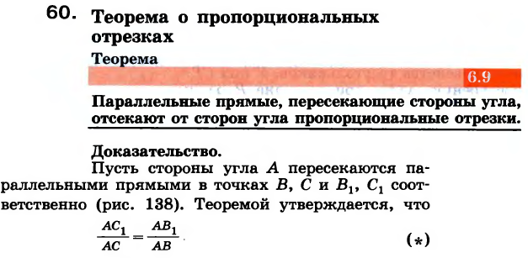
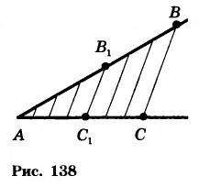
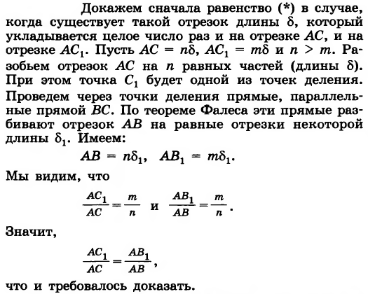
Учебник А.В. Погорелова
Notes:
В режиме слайдов ответы появляются после кликанья мышкой

Slide 3
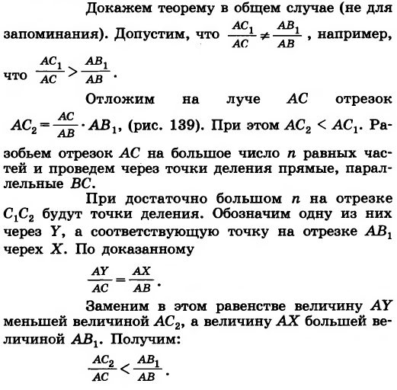
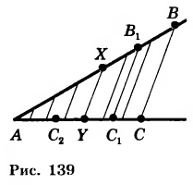
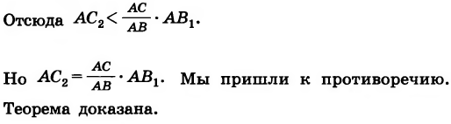
Notes:
В режиме слайдов ответы появляются после кликанья мышкой

Slide 4
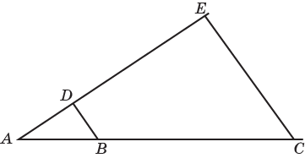
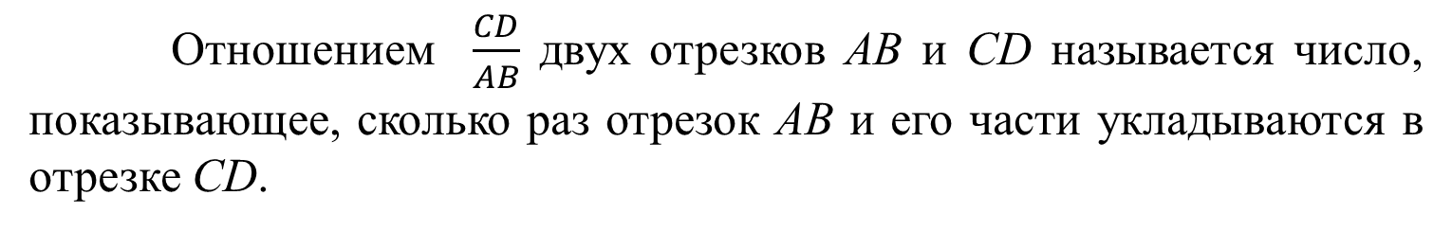
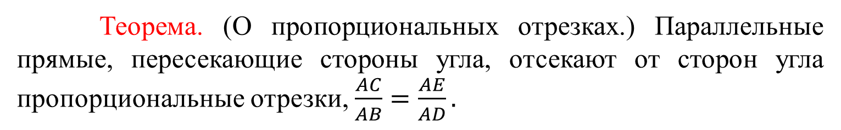
Отношением $\frac{CD}{AB}$ двух отрезков AB и CD называется число, показывающее, сколько раз отрезок AB и его части укладываются в отрезке CD.
Теорема. (О пропорциональных отрезках.) Параллельные прямые, пересекающие стороны угла, отсекают от сторон угла пропорциональные отрезки, $\frac{AC}{AB}=\frac{AE}{AD}.$
Notes:
В режиме слайдов ответы появляются после кликанья мышкой

Slide 5
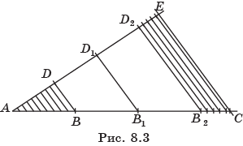
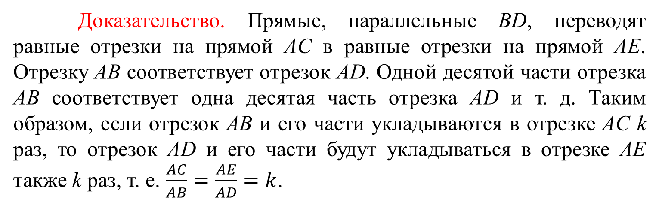
Доказательство. Прямые, параллельные ВD, переводят равные отрезки на прямой АC в равные отрезки на прямой АE. Отрезку АB соответствует отрезок АD. Одной десятой части отрезка АB соответствует одна десятая часть отрезка AD и т. д. Таким образом, если отрезок АB и его части укладываются в отрезке АC k раз, то отрезок AD и его части будут укладываться в отрезке АE также k раз, т. е. $\frac{AC}{AB}=\frac{AE}{AD}=k$.
Notes:
В режиме слайдов ответы появляются после кликанья мышкой

Slide 6
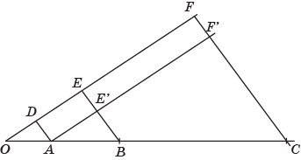
Следствие 1. Если параллельные прямые пересекают стороны угла с вершиной A соответственно в точках B, C и D, E, то имеет место равенство $\frac{BC}{AB}=\frac{DE}{AD}.$
Доказательство. Заметим, что в этом случае имеют место равенства AC = AB + BC и AE = AD + DE.
Подставляя их в равенство $\frac{AC}{AB}=\frac{AE}{AD}.$ получим равенство$1+\frac{BC}{AB}=1+\frac{DE}{AD},$ из которого вытекает и требуемое равенство.
Следствие 2. Если параллельные прямые пересекают стороны угла с вершиной O соответственно в точках A, B, C и D, E, F, то имеет место равенство $\frac{BC}{AB}=\frac{EF}{DE}.$
Доказательство. Через точку A проведём прямую, параллельную OF. Тогда DE = AE’, EF = E’F’. По следствию 1, $\frac{BC}{AB}=\frac{E^{′}F^{′}}{AE^{′}}$. Следовательно, $\frac{BC}{AB}=\frac{EF}{DE}.$
Notes:
В режиме слайдов ответы появляются после кликанья мышкой

Slide 7
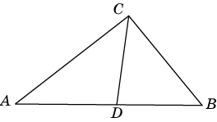
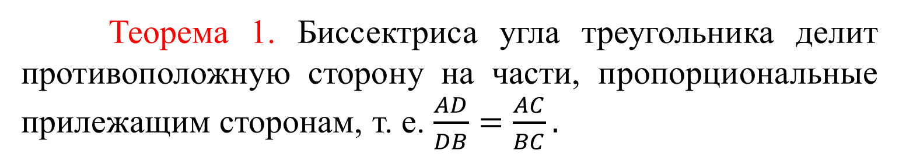
Биссектриса треугольника
Теорема 1. Биссектриса угла треугольника делит противоположную сторону на части, пропорциональные прилежащим сторонам, т. е. $\frac{AD}{DB}=\frac{AC}{BC}.$
Notes:
В режиме слайдов ответы появляются после кликанья мышкой

Slide 8
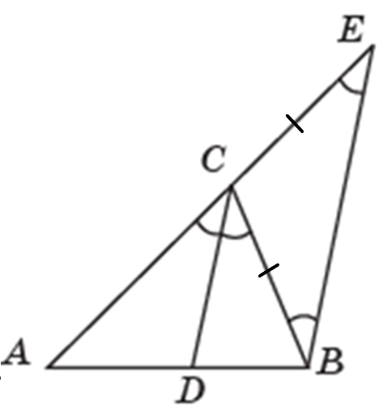
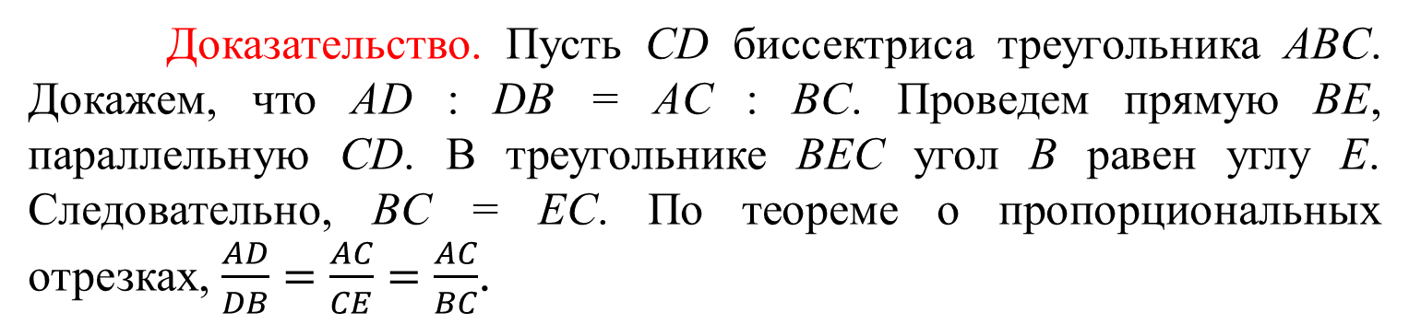
Доказательство. Пусть CD биссектриса треугольника ABC. Докажем, что AD : DB = AC : BC. Проведем прямую BE, параллельную CD. В треугольнике BEC угол B равен углу E. Следовательно, BC = EC. По теореме о пропорциональных отрезках, $\frac{AD}{DB}=\frac{AC}{CE}=\frac{AC}{BC}$.
Notes:
В режиме слайдов ответы появляются после кликанья мышкой

Slide 9
Теорема 2 (обратная). Если луч, проведенный из вершины угла треугольника, делит противоположную сторону на части, пропорциональные сторонам треугольника, прилежащим к лучу, то этот луч является биссектрисой угла треугольника.
Notes:
В режиме слайдов ответы появляются после кликанья мышкой

Slide 10
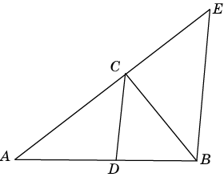
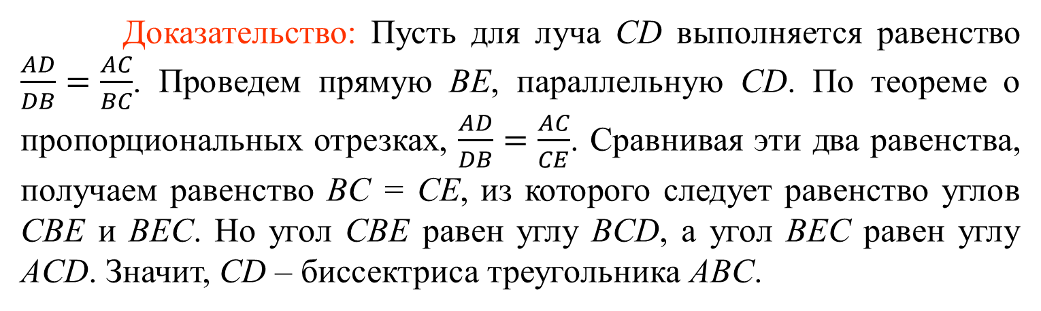
Доказательство: Пусть для луча CD выполняется равенство $\frac{AD}{DB}=\frac{AC}{BC}$. Проведем прямую BE, параллельную CD. По теореме о пропорциональных отрезках, $\frac{AD}{DB}=\frac{AC}{CE}$. Сравнивая эти два равенства, получаем равенство BC = CE, из которого следует равенство углов CBE и BEC. Но угол CBE равен углу BCD, а угол BEC равен углу ACD. Значит, CD – биссектриса треугольника ABC.
Notes:
В режиме слайдов ответы появляются после кликанья мышкой

Slide 11
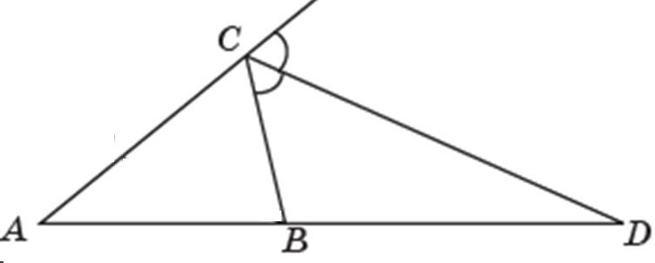
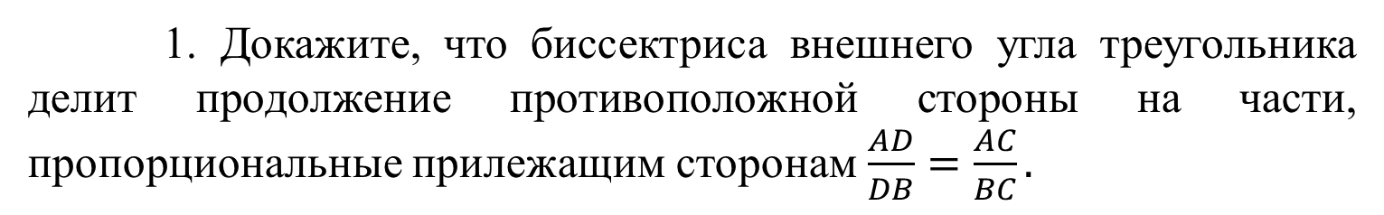
Упражнения
1. Докажите, что биссектриса внешнего угла треугольника делит продолжение противоположной стороны на части, пропорциональные прилежащим сторонам$\frac{AD}{DB}=\frac{AC}{BC}.$
Notes:
В режиме слайдов ответы появляются после кликанья мышкой

Slide 12
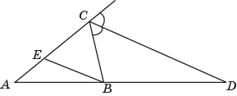
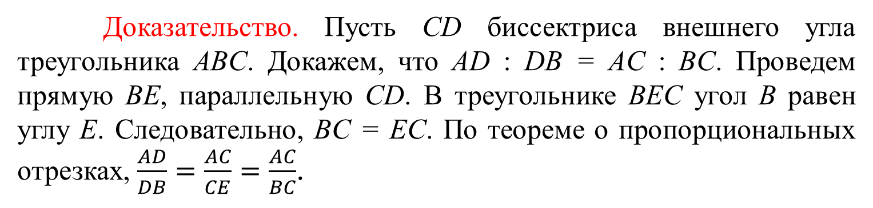
Доказательство. Пусть CD биссектриса внешнего угла треугольника ABC. Докажем, что AD : DB = AC : BC. Проведем прямую BE, параллельную CD. В треугольнике BEC угол B равен углу E. Следовательно, BC = EC. По теореме о пропорциональных отрезках, $\frac{AD}{DB}=\frac{AC}{CE}=\frac{AC}{BC}$.
Notes:
В режиме слайдов ответы появляются после кликанья мышкой

Slide 13
2. Докажите, что если луч, проведенный из вершины угла треугольника, делит продолжение противоположной стороны на части, пропорциональные прилежащим сторонам, то этот луч является биссектрисой угла внешнего угла треугольника.
Notes:
В режиме слайдов ответы появляются после кликанья мышкой

Slide 14
Доказательство: Пусть для луча CD выполняется равенство $\frac{AD}{DB}=\frac{AC}{BC}$. Проведем прямую BE, параллельную CD. По теореме о пропорциональных отрезках, $\frac{AD}{DB}=\frac{AC}{CE}$. Сравнивая эти два равенства, получаем равенство BC = CE, из которого следует равенство углов CBE и BEC. Но угол CBE равен углу BCD, а угол BEC равен углу ACD. Значит, CD – биссектриса треугольника ABC.
Notes:
В режиме слайдов ответы появляются после кликанья мышкой

Slide 15
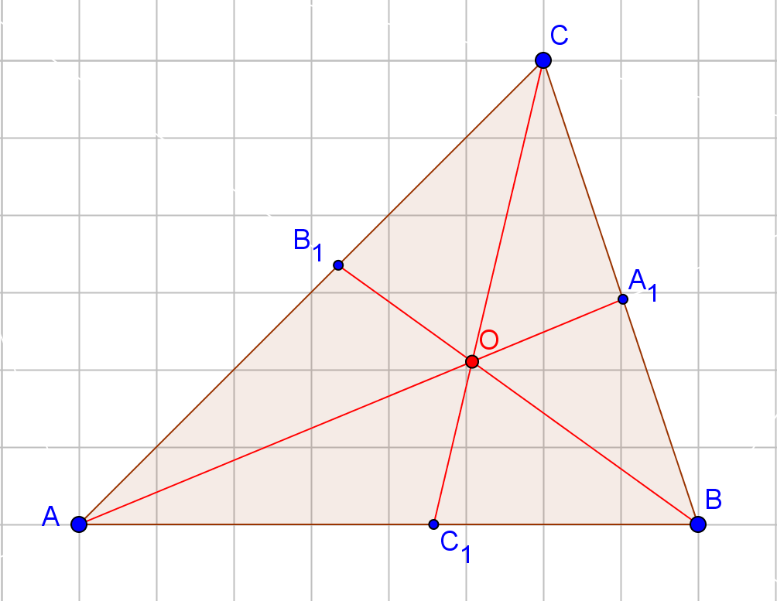
3. Может ли одна биссектриса треугольника проходить через середину другой биссектрисы?
Notes:
В режиме слайдов ответы появляются после кликанья мышкой

Slide 16
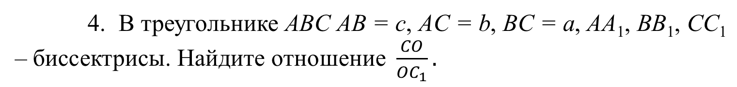
4. В треугольнике ABC AB = c, AC = b, BC = a, AA₁, BB₁, CC₁ – биссектрисы. Найдите отношение $\frac{CO}{{OC}_{1}}.$
Notes:
В режиме слайдов ответы появляются после кликанья мышкой

Slide 17
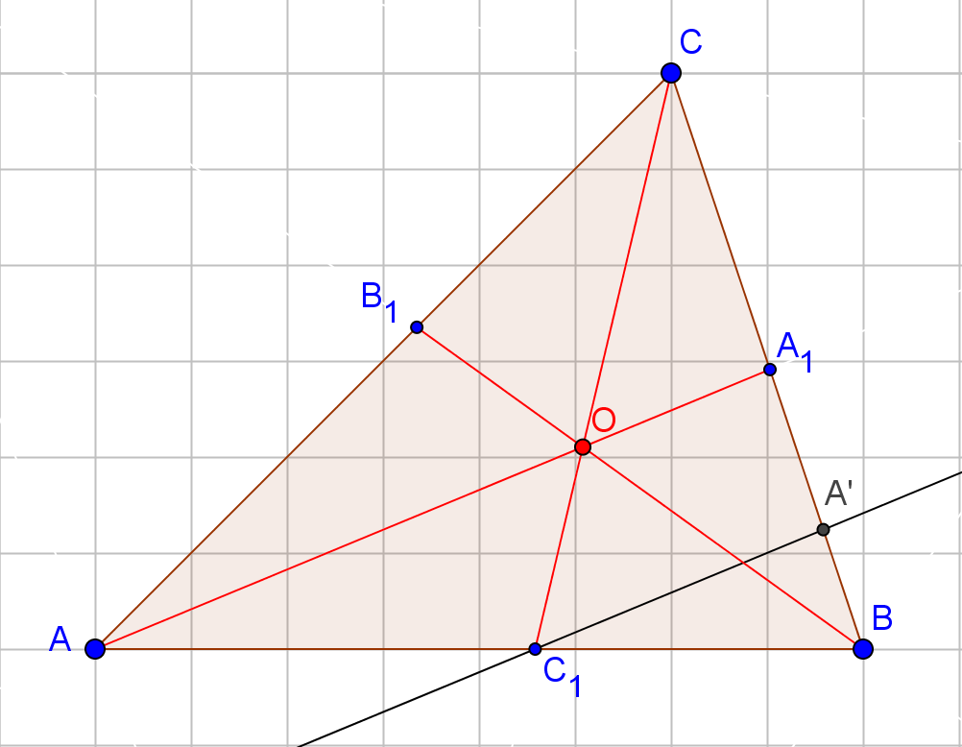
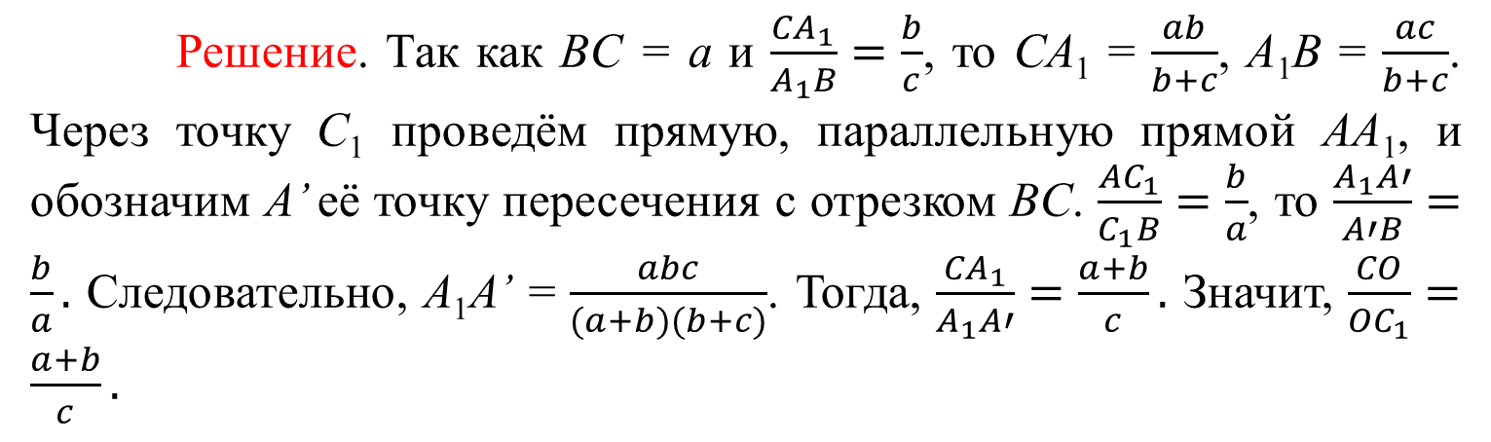
Решение. Так как BC = a и $\frac{{CA}_{1}}{A_{1}B}=\frac{b}{c}$, то CA₁ = $\frac{ab}{b+c}$, A₁B = $\frac{ac}{b+c}$. Через точку C₁ проведём прямую, параллельную прямой AA₁, и обозначим A’ её точку пересечения с отрезком BC. $\frac{{AC}_{1}}{C_{1}B}=\frac{b}{a}$, то $\frac{A_{1}A′}{A′B}=\frac{b}{a}.$ Следовательно, A₁A’ = $\frac{abc}{(a+b)(b+c)}$. Тогда, $\frac{{CA}_{1}}{A_{1}A′}=\frac{a+b}{c}.$ Значит, $\frac{CO}{{OC}_{1}}=\frac{a+b}{c}.$
Notes:
В режиме слайдов ответы появляются после кликанья мышкой

Slide 18
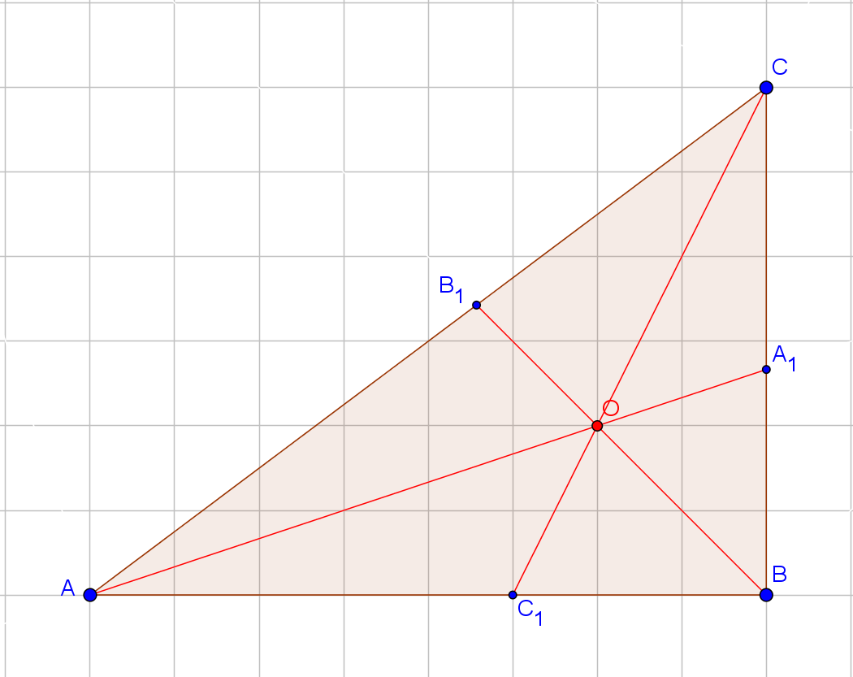
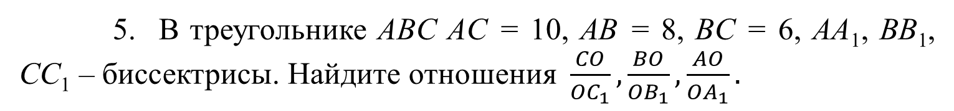
5. В треугольнике ABC AC = 10, AB = 8, BC = 6, AA₁, BB₁, CC₁ – биссектрисы. Найдите отношения $\frac{CO}{{OC}_{1}},\frac{BO}{{OB}_{1}},\frac{AO}{{OA}_{1}}.$
Notes:
В режиме слайдов ответы появляются после кликанья мышкой

Slide 19
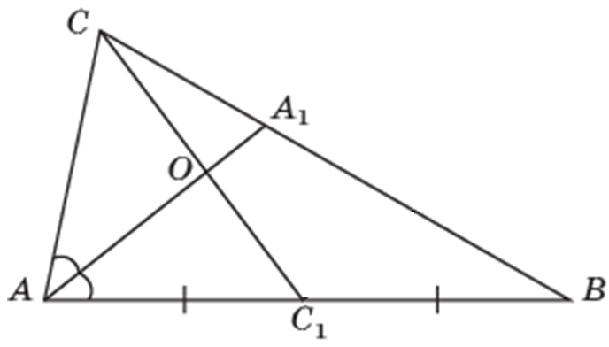
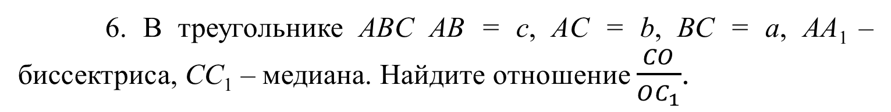
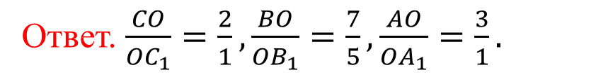
Ответ. $\frac{CO}{{OC}_{1}}=\frac{2}{1},\frac{BO}{{OB}_{1}}=\frac{7}{5},\frac{AO}{{OA}_{1}}=\frac{3}{1}.$
6. В треугольнике ABC AB = c, AC = b, BC = a, AA₁ – биссектриса, CC₁ – медиана. Найдите отношение $\frac{CO}{OC_{1}}$.
Notes:
В режиме слайдов ответы появляются после кликанья мышкой

Slide 20
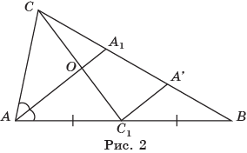
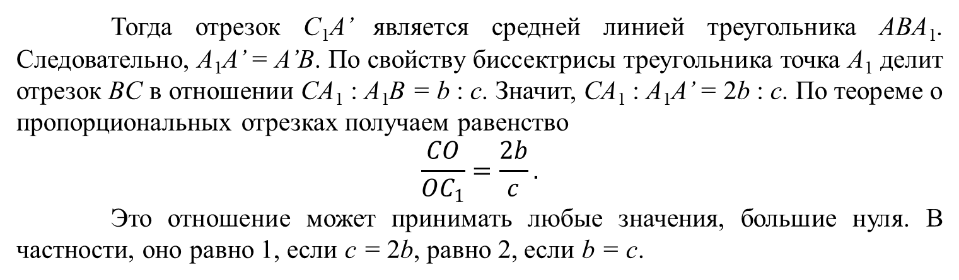
Решение. Предположим, что биссектриса AA₁ треугольника ABC пересекает медиану CC₁ в точке O. Обозначим стороны треугольника AB = c, AC = b, BC = a. Выразим отношение CO : OC₁ через эти стороны. Для этого через точку C₁ проведём прямую, параллельную прямой AA₁, и обозначим A’ её точку пересечения со стороной BC (рис. 2).
Тогда отрезок C₁A’ является средней линией треугольника ABA₁. Следовательно, A₁A’ = A’B. По свойству биссектрисы треугольника точка A₁ делит отрезок BC в отношении CA₁ : A₁B = b : c. Значит, CA₁ : A₁A’ = 2b : c. По теореме о пропорциональных отрезках получаем равенство
$$\frac{CO}{OC_{1}}=\frac{2b}{c}.$$
Это отношение может принимать любые значения, большие нуля. В частности, оно равно 1, если c = 2b, равно 2, если b = c.
Notes:
В режиме слайдов ответы появляются после кликанья мышкой

Slide 21
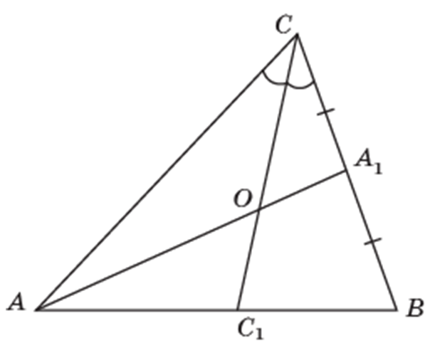
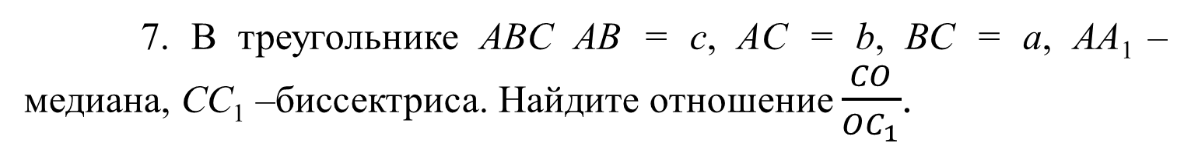
7. В треугольнике ABC AB = c, AC = b, BC = a, AA₁ – медиана, CC₁ –биссектриса. Найдите отношение $\frac{CO}{OC_{1}}$.
Notes:
В режиме слайдов ответы появляются после кликанья мышкой

Slide 22
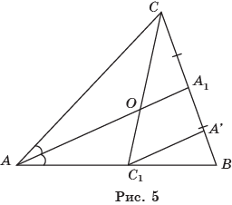
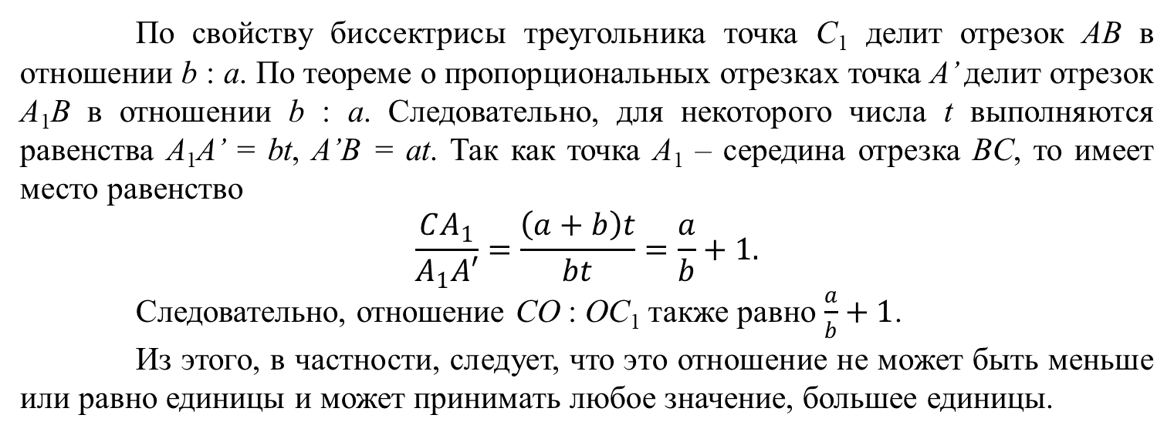
Решение. Предположим, что медиана AA₁ треугольника ABC пересекает биссектрису CC₁ в точке O (рис. 5).
Для нахождения возможных значений отношения CO : OC₁ обозначим стороны треугольника AB = c, AC = b, BC = a. Через точку C₁ проведём прямую, параллельную прямой AA₁ и обозначим A’ её точку пересечения со стороной BC (рис. 5).
По свойству биссектрисы треугольника точка C₁ делит отрезок AB в отношении b : a. По теореме о пропорциональных отрезках точка A’ делит отрезок A₁B в отношении b : a. Следовательно, для некоторого числа t выполняются равенства A₁A’ = bt, A’B = at. Так как точка A₁ – середина отрезка BC, то имеет место равенство
$$\frac{CA_{1}}{A_{1}A′}=\frac{\left(a+b\right)t}{bt}=\frac{a}{b}+1.$$
Следовательно, отношение CO : OC₁ также равно $\frac{a}{b}+1$.
Из этого, в частности, следует, что это отношение не может быть меньше или равно единицы и может принимать любое значение, большее единицы.
Notes:
В режиме слайдов ответы появляются после кликанья мышкой

Slide 23
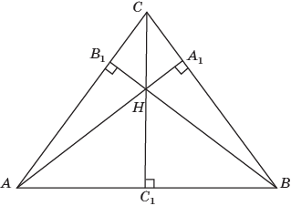
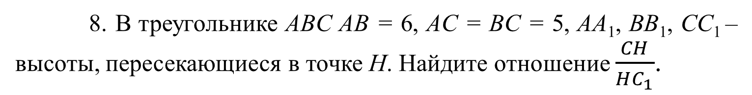
8. В треугольнике ABC AB = 6, AC = BC = 5, AA₁, BB₁, CC₁ – высоты, пересекающиеся в точке H. Найдите отношение $\frac{CH}{HC_{1}}$.
Ответ. $\frac{7}{9}.$
Notes:
В режиме слайдов ответы появляются после кликанья мышкой

Slide 24
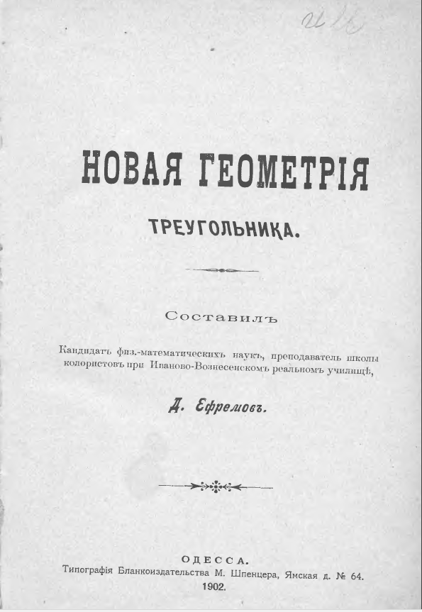

Теоремы Менелая и Чевы
Литература
Notes:
В режиме слайдов ответы появляются после кликанья мышкой

Slide 25
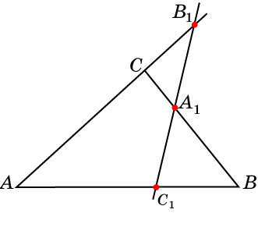
Теорема Менелая
Теорема. Пусть на сторонах AB, BC и продолжении стороны AC треугольника ABC взяты соответственно точки C₁, A₁ и B₁. Точки A₁, B₁, C₁ лежат на одной прямой тогда и только тогда, когда выполняется равенство
(*)
Notes:
В режиме слайдов ответы появляются после кликанья мышкой

Slide 26
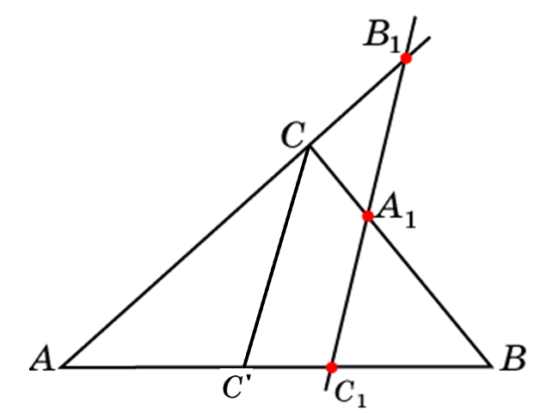
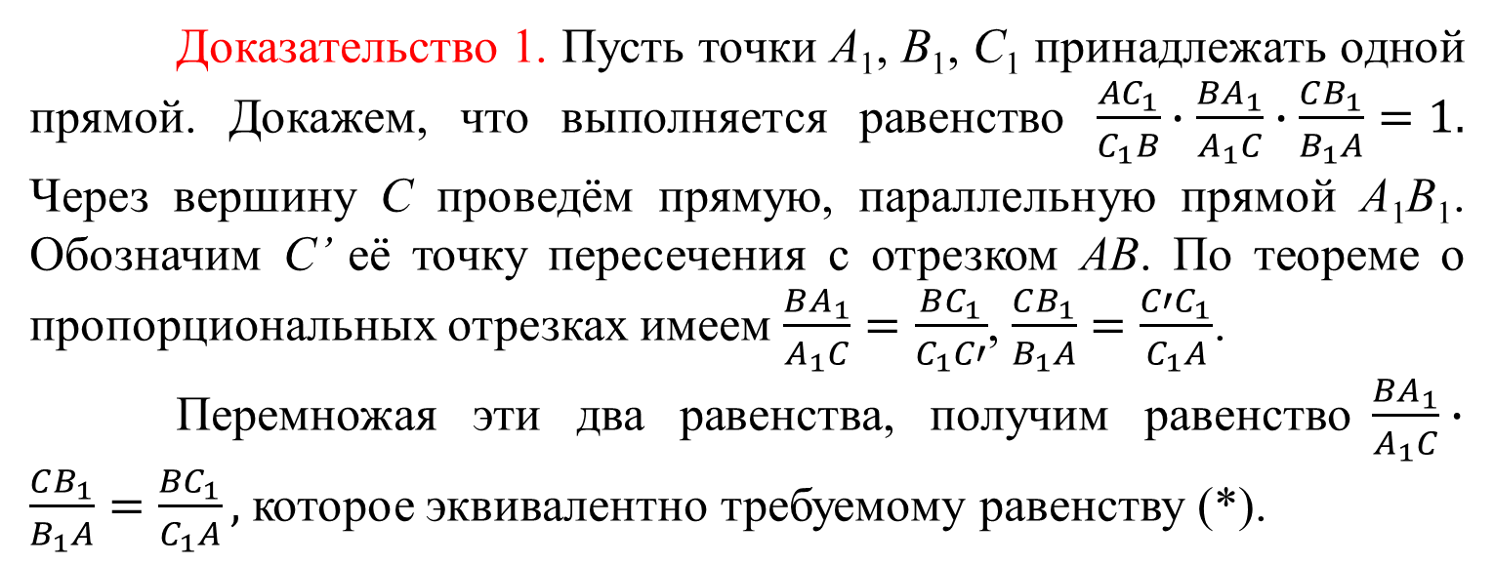
Доказательство 1. Пусть точки A₁, B₁, C₁ принадлежать одной прямой. Докажем, что выполняется равенство $\frac{AC_{1}}{C_{1}B}∙\frac{BA_{1}}{A_{1}C}∙\frac{CB_{1}}{B_{1}A}=1.$ Через вершину C проведём прямую, параллельную прямой A₁B₁. Обозначим C’ её точку пересечения с отрезком AB. По теореме о пропорциональных отрезках имеем $\frac{BA_{1}}{A_{1}C}=\frac{BC_{1}}{C_{1}C′}$, $\frac{CB_{1}}{B_{1}A}=\frac{C′C_{1}}{C_{1}A}$.
Перемножая эти два равенства, получим равенство$\frac{BA_{1}}{A_{1}C}∙\frac{CB_{1}}{B_{1}A}=\frac{BC_{1}}{C_{1}A},$ которое эквивалентно требуемому равенству (*).
Notes:
В режиме слайдов ответы появляются после кликанья мышкой

Slide 27
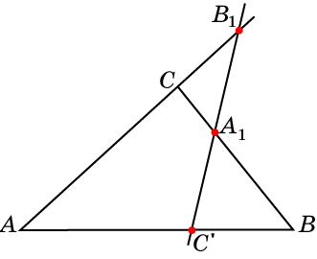
Докажем обратное. Пусть на сторонах AB, BC и продолжении стороны AC треугольника ABC взяты соответственно точки C₁, A₁ и B₁, для которых выполняется равенство (*). Предположим, что прямая A₁B₁ пересекает прямую AB в некоторой точке C'. По доказанному, выполняется равенство
Учитывая равенство (*), получаем равенство
Прибавим к его обеим частям единицу и приведем к общему знаменателю. Получим равенство
из которого следует, что C’ и C₁ совпадают. Следовательно, точки A₁, B₁, C₁ принадлежат одной прямой.
Notes:
В режиме слайдов ответы появляются после кликанья мышкой

Slide 28
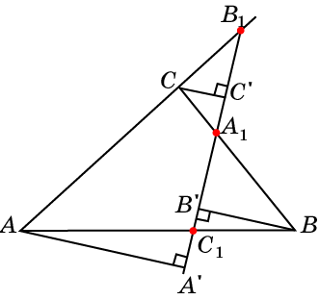
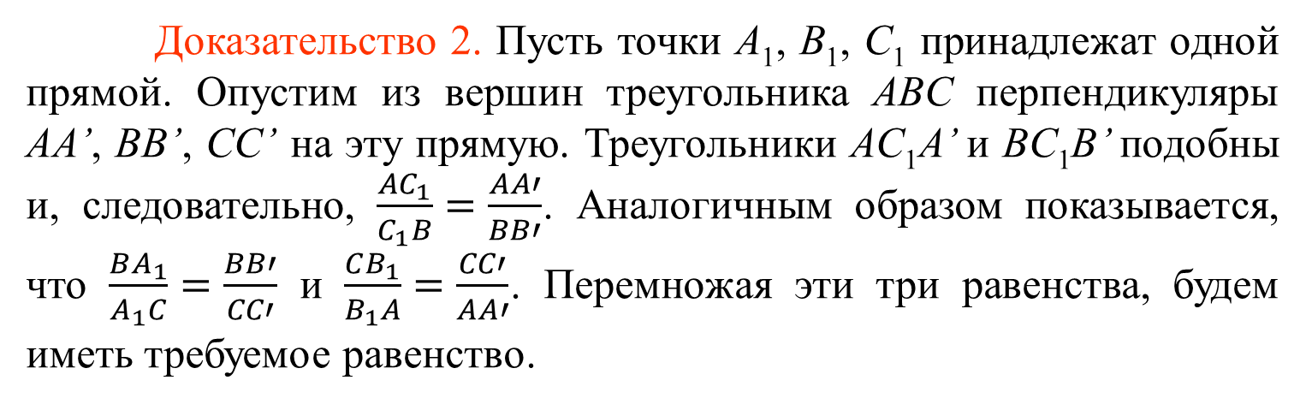
Доказательство 2. Пусть точки A₁, B₁, C₁ принадлежат одной прямой. Опустим из вершин треугольника ABC перпендикуляры AA’, BB’, CC’ на эту прямую. Треугольники AC₁A’ и BC₁B’ подобны и, следовательно, $\frac{AC_{1}}{C_{1}B}=\frac{AA′}{BB′}$. Аналогичным образом показывается, что $\frac{BA_{1}}{A_{1}C}=\frac{BB′}{CC′}$ и $\frac{CB_{1}}{B_{1}A}=\frac{CC′}{AA′}$. Перемножая эти три равенства, будем иметь требуемое равенство.
Notes:
В режиме слайдов ответы появляются после кликанья мышкой

Slide 29
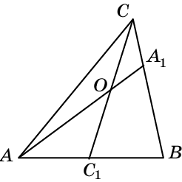
Упражнения
1. Точка C₁ – середина стороны AB треугольника ABC. Точка O – середина отрезка CC₁. В каком отношении делит прямая AO сторону BC?
Ответ: 2:1.
Notes:
В режиме слайдов ответы появляются после кликанья мышкой

Slide 30
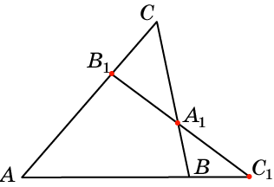
2. Точка A₁ делит сторону BC треугольника ABC в отношении 1:2. Точка B₁ делит сторону AC в отношении 2:1. Прямая A₁B₁ пересекает продолжение стороны AB в точке C₁. Найдите отношение AB:BC₁.
Ответ: 3:1.
Notes:
В режиме слайдов ответы появляются после кликанья мышкой

Slide 31
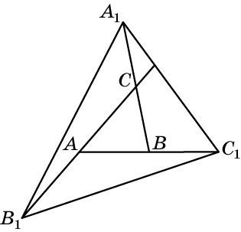
3. На продолжениях сторон AB, BC и CA треугольника ABC взяты соответственно точки C₁, A₁ и B₁ так, что AB = BC₁, BC = CA₁, CA = AB₁. Найдите отношение, в котором прямая AB₁ делит сторону A₁C₁ треугольника A₁B₁C₁.
Ответ: 1:2.
Notes:
В режиме слайдов ответы появляются после кликанья мышкой

Slide 32
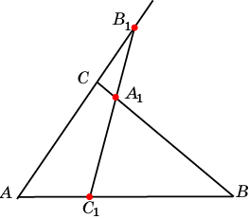
4. Точка C₁ делит сторону AB треугольника ABC в отношении 1:2. Точка B₁ лежит на продолжении стороны AC и AC = 2CB₁. В каком отношении делит прямая B₁C₁ сторону BC?
Решение: По условию Используя
теорему Менелая, находим
Notes:
В режиме слайдов ответы появляются после кликанья мышкой

Slide 33

5. Докажите, что если прямая пересекает стороны A₁A₂, …, A_{n}A₁ замкнутой ломаной A₁…A_{n} или их продолжения в точках B₁, …, B_{n}, соответственно, то имеет место равенство
Notes:
В режиме слайдов ответы появляются после кликанья мышкой

Slide 34


Решение. Из вершин ломаной опустим перпендикуляры A₁C_{1,} …, A_{n}C_{n}. Из подобия треугольников получаем равенства $\frac{A_{1}B_{1}}{B_{1}A_{2}}=\frac{A_{1}C_{1}}{A_{2}C_{2}}$, …, $\frac{A_{n}B_{n}}{B_{n}A_{1}}=\frac{A_{n}C_{n}}{A_{1}C_{1}}$. Перемножая эти равенства, получаем требуемое равенство
Notes:
В режиме слайдов ответы появляются после кликанья мышкой

Slide 35

6. Докажите, что отрезки, соединяющие вершины тетраэдра с центроидами противоположных граней, пересекаются в одной точке, называемой центроидом тетраэдра, и делятся в ней в отношении 3:1, считая от вершин.
Notes:
В режиме слайдов ответы появляются после кликанья мышкой

Slide 36
Решение. Пусть ABCD – тетраэдр, A₂, D₂ – центроиды соответствующих граней, A₁ – середина BC, O – точка пересечения AA₂ и DD₂. Применим теорему Менелая к треугольнику A₁DD₂ и прямой AA₂. Имеем
Так как A₂ – точка пересечения медиан треугольника BCD, то
Так как D₂ – точка пересечения медиан треугольника ABC, то
Следовательно,
В таком же отношении делят отрезок DD₂ прямые BB₂ и CC₂. Следовательно, они также проходят через точку O и делятся в ней в отношении 3:1, считая от вершин.
Notes:
В режиме слайдов ответы появляются после кликанья мышкой

Slide 37


7. Докажите, что точки A₁, B₁, C₁, D_{1­}, лежащие на ребрах AB, BC, CD и DA тетраэдра ABCD, принадлежат одной плоскости тогда и только тогда, когда выполняется равенство $\frac{AA_{1}}{A_{1}B}∙\frac{BB_{1}}{B_{1}C}∙\frac{CC_{1}}{C_{1}D}∙\frac{DD_{1}}{D_{1}A}=1.$
Notes:
В режиме слайдов ответы появляются после кликанья мышкой

Slide 38

Теорема Чевы
Теорема. Пусть на сторонах AB, BC и AC треугольника ABC взяты соответственно точки C₁, A₁ и B₁. Прямые AA₁, BB₁, CC₁ пересекаются в одной точке тогда и только тогда, когда
Notes:
В режиме слайдов ответы появляются после кликанья мышкой

Slide 39
Доказательство 1. Пусть прямые AA₁, BB₁, CC₁ пересекаются в одной точке. Применим теорему Менелая к треугольнику BCC₁ и прямой AA₁. Получим
Аналогично, применяя теорему Менелая к треугольнику AC₁C и прямой BB₁, получим
Перемножая эти два равенства, получим искомое равенство (*).
Notes:
В режиме слайдов ответы появляются после кликанья мышкой

Slide 40



Доказательство 2. Пусть прямые AA₁, BB₁, CC₁ пересекаются в одной точке. Опустим из вершин A и B треугольника ABC перпендикуляры AA’, BB’ на прямую CC₁. Треугольники AC₁A’ и BC₁B’ подобны и, следовательно, $\frac{AC_{1}}{C_{1}B}=\frac{AA′}{BB′}=\frac{OA∙\sin{∠AOC_{1}}}{OB∙\sin{∠BOC_{1}}}$.
Аналогичным образом показывается, что
$\frac{BA_{1}}{A_{1}C}=\frac{OB∙\sin{∠BOA_{1}}}{OC∙\sin{∠COA_{1}}}, \frac{CB_{1}}{B_{1}A}=\frac{OC∙\sin{∠COB_{1}}}{OA∙\sin{∠AOB_{1}}}$.
Перемножая эти два равенства, получим искомое равенство (*).
Notes:
В режиме слайдов ответы появляются после кликанья мышкой

Slide 41
Докажем обратное. Пусть на сторонах AB, BC и AC треугольника ABC взяты соответственно точки C₁, A₁ и B₁, для которых выполняется равенство (*). Предположим, что прямые AA₁ и BB₁ пересекаются в точке O. Проведем прямую CO и обозначим С’ ее точку пересечения со стороной AB. Докажем, что C’ совпадает с C₁.
Для точек A₁, B₁, C’ выполняется равенство
Учитывая равенство (*), получаем равенство
из которого следует, что точки C’ и C₁ совпадают, значит, прямые AA₁, BB₁, CC₁ пересекаются в одной точке.
Notes:
В режиме слайдов ответы появляются после кликанья мышкой

Slide 42

Упражнения
1. Точки C₁ и A₁ делят стороны AB и BC треугольника ABC в отношении 1:2. Прямые CC₁ и AA₁ пересекаются в точке O. Найдите отношение, в котором прямая BO делит сторону CA.
Решение: По условию
Используя теорему Чевы, находим
Notes:
В режиме слайдов ответы появляются после кликанья мышкой

Slide 43
2. Точки C₁, B₁, A₁ делят стороны AB, AC, BC, соответственно, в отношениях 4:1, 2:1, 1:2. Выясните, пересекаются ли прямые AA₁, BB₁, CC₁ в одной точке.
Ответ: Да.
Notes:
В режиме слайдов ответы появляются после кликанья мышкой

Slide 44
3. Точка A₁ делит сторону BC треугольника ABC в отношении 1:3. В каком отношении должна делить точка B₁ сторону AC, чтобы точка пересечения прямых AA₁ и BB₁ принадлежала медиане CC₁ треугольника ABC?
Ответ: 1:3.
Notes:
В режиме слайдов ответы появляются после кликанья мышкой

Slide 45


4. Пусть на сторонах выпуклого пятиугольника ABCDE взяты точки A₁, B₁, C₁, D₁, E₁, которые соединены отрезками с противолежащими вершинами. Докажите, что если эти отрезки пересекаются в одной точке, то имеет место равенство
$$\frac{AA_{1}}{A_{1}B}∙\frac{BB_{1}}{B_{1}C}∙\frac{CC_{1}}{C_{1}D}∙\frac{DD_{1}}{D_{1}E}∙\frac{EE_{1}}{E_{1}A}=1.$$
Аналогичное свойство верно для любого выпуклого многоугольника с нечётным числом сторон.
Notes:
В режиме слайдов ответы появляются после кликанья мышкой

Slide 46
5. Сформулируйте и докажите аналог теоремы Чевы для тетраэдра.
Notes:
В режиме слайдов ответы появляются после кликанья мышкой

Slide 47

Замечательные точки треугольника
К числу замечательных точек треугольника, рассматриваемых в школе, относятся:
а) точка пересечения биссектрис – центр вписанной окружности;
б) точка пересечения серединных перпендикуляров сторон – центр вписанной окружности;
в) точка пересечения высот или их продолжений – ортоцентр; г) точка пересечения медиан – центроид.
Notes:
В режиме слайдов ответы появляются после кликанья мышкой

Slide 48

Точка Жергонна
Теорема. Прямые, проходящие через вершины треугольника и точки касания вписанной окружности пересекаются в одной точке, называемой точкой Жергонна.
Notes:
В режиме слайдов ответы появляются после кликанья мышкой

Slide 49

Доказательство. Пусть окружность касается сторон треугольника ABC соответственно в точках A₁, B₁, C₁. Тогда AB₁ = AC₁, BC₁ = BA₁, CA₁ = CB₁. Следовательно, выполняется равенство
По теореме Чевы, прямые AA₁, BB₁, CC₁ пересекаются в одной точке.
Notes:
В режиме слайдов ответы появляются после кликанья мышкой

Slide 50

Точка Нагеля
Теорема. Прямые, проходящие через вершины треугольника и точки касания вневписанных окружностей пересекаются в одной точке, называемой точкой Нагеля.
Notes:
В режиме слайдов ответы появляются после кликанья мышкой

Slide 51
Доказательство. Пусть окружность касается стороны BC и продолжения сторон AC и AB треугольника ABC соответственно в точках A₁, B’, C’.
Тогда CA₁ = CB’, BA₁ = BA’, AB’ = AC’. Обозначим AB = с, AC = b, BC = a, p – полупериметр треугольника ABC.
Имеем AB’ = AC’ = p.
Cледовательно, BA₁ = BC’ = p – c, A₁C = CB’ = p – b.
Аналогично, для точек касания B₁ и C₁ имеем: AC₁ = p – b, C₁B = p – a; CB₁ = p – a, C₁A = p – b. Следовательно, выполняется равенство
По теореме Чевы, прямые AA₁, BB₁, CC₁ пересекаются в одной точке.
Notes:
В режиме слайдов ответы появляются после кликанья мышкой

